Slide 1
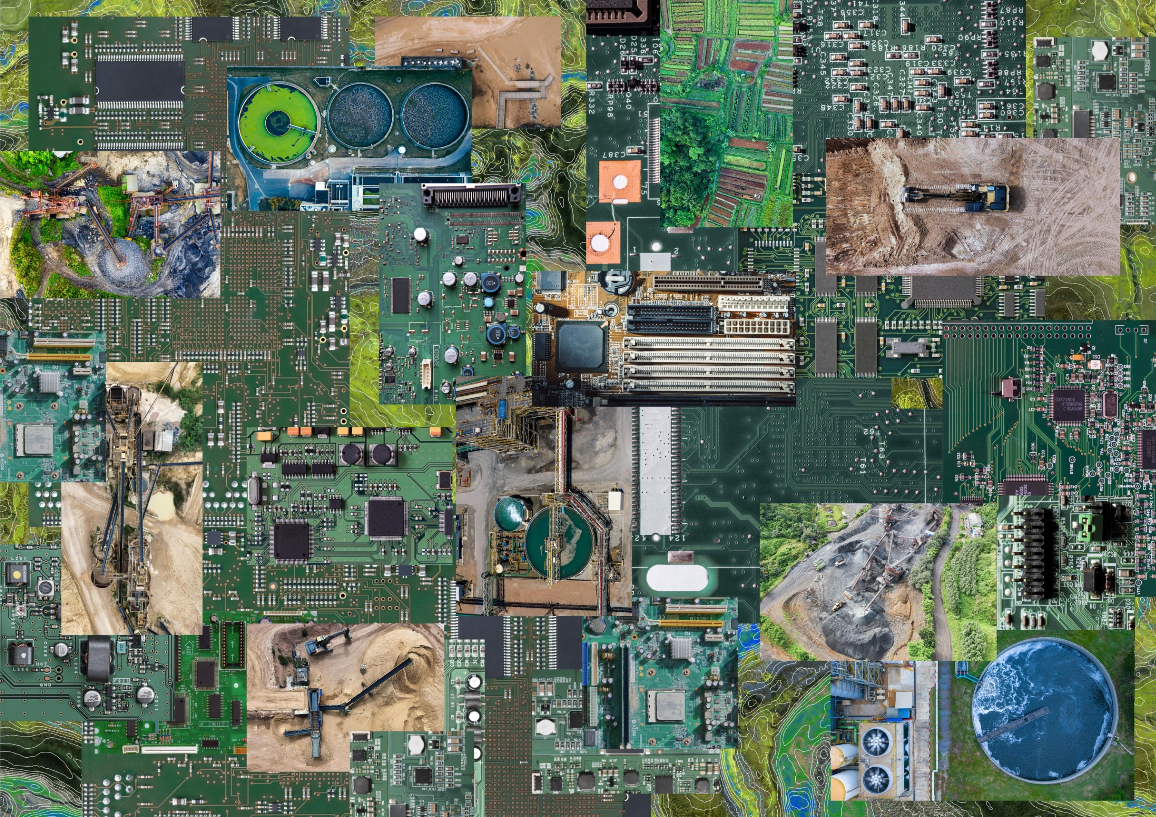

EKOMEDIA
Median yhteys ympäristöön ja ekologiseen hyvinvointiin
Oppimateriaalin tekijä Rosa-Marie Pussinen
Kuva: Sinem Görücü / https://betterimagesofai.org / https://creativecommons.org/licenses/by/4.0/

Slide 2

ALUKSI...
Rens Dimmendaal & Johann Siemens / https://betterimagesofai.org / https://creativecommons.org/licenses/by/4.0/
Pohtikaa, miten media mielestänne liittyy ympäristöön, ilmastonmuutokseen, tai ekologiseen kestävyyteen. Oletko törmännyt lähiaikoina aihetta koskeviin uutisiin tai julkaisuihin?
Media = esim. some, uutiset, älypuhelimet, tietokoneet, blogit, yms...

Slide 3
MIKÄ IHMEEN EKOMEDIA?
(engl. ecomedia)
Mediatutkimuksen kentällä hiljattain esiin noussut käsite, lyhenne sanoista ekologinen media
Ekomedia korostaa, että kaikki media on jollain tapaa yhteydessä ympäristöön ja maapallon ekologisiin olosuhteisiin
Ei siis tarkoita vain esim. ympäristöstä kertovaa mediaa, kuten luontodokumentteja tai ilmastouutisia
(López, 2021; López ym., 2023)

Slide 4
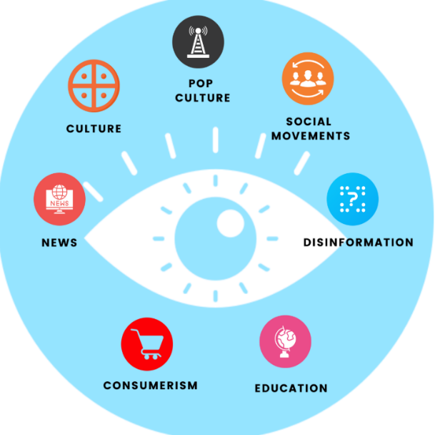
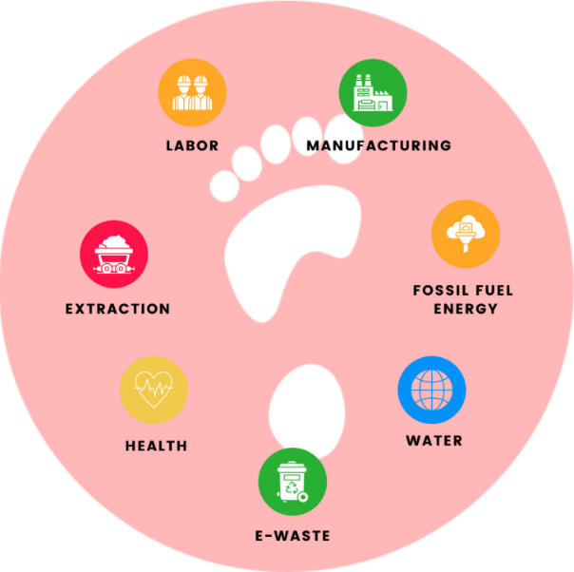
EKOMEDIAN MIELENJÄLKI
EKOMEDIAN JALANJÄLKI
Kuvat: © Antonio López, 2024, s. 10-11
Miten media (sisältöinä) vaikuttaa ympäristöä koskevaan ajatteluumme?
Miten media (laitteena/välineenä) vaikuttaa ympäristöön fyysisesti?

Slide 5
I. Ekomedian mielenjälki

Slide 6
TIEDETTÄ VAI TASAPUOLISUUTTA?
Mediassa pyritään useinkin vaikuttamaan ihmisten ympäristöajatteluun tietoisesti, eli eksplisiittisesti
Esim. ilmastonmuutosta ja ympäristön tilaa koskevat uutiset, elokuvat, verkkojulkaisut, yms.
Toisaalta myös dis- ja misinformaatio sekä propaganda, kuten ilmastonmuutoksen kieltäminen tai ympäristökeskustelujen mitätöinti
Journalismin periaatteiden mukaisesti myös ilmastokeskustelussa on pyritty huomioimaan ja antamaan näkyvyyttä ilmastokeskustelun kummallekin puolelle (ihmisperäisen ilmastonmuutoksen myöntäjille ja kieltäjille).
Tämä on kuitenkin johtanut tasapuolisuusharhaksi (engl. false balance) kutsuttuun tilanteeseen, jossa molemmat näkemykset ilmastonmuutoksesta näyttäytyvät mediassa yhtä arvokkailta ja varteenotettavilta.
Ilmastonmuutoksesta vallitsee kuitenkin hyvin vahva tieteellinen konsensus: jokaista kieltävää tutkijaa kohden löytyy noin 99 ihmisperäisen ilmastonmuutoksen myöntävää tutkijaa.
(Imundo & Rapp, 2022; Witynski, 2022)
EKOMEDIAN MIELENJÄLKI

Slide 7
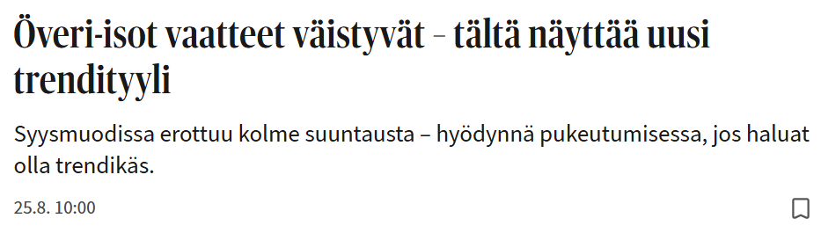
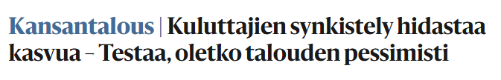
Media voi kuitenkin vaikuttaa ympäristöä koskevaan ajatteluun ja toimintaan myös vaivihkaa, eli implisiittisesti
Mediaesitys ei tällöin välttämättä liity ympäristöön millään tavalla, mutta sisältää merkityksiä, jotka muovaavat suhdettamme siihen
Esim. ylikulutukseen kannustavat mainokset -> ympäristölle haitallinen toiminta
Media vaikuttaa siihen, mitä yhteiskunnassa pidetään "normaalina": kulttuuri, kulutustottumukset, arjen käytännöt, yms.
Edistävätkö vai estävätkö nämä normit ekologista hyvinvointia?
EKOMEDIAN MIELENJÄLKI
HS / Pihla Saravirta, 30.8.2026
Me Naiset / Jenna Kämäräinen, 25.8.2026

Slide 8
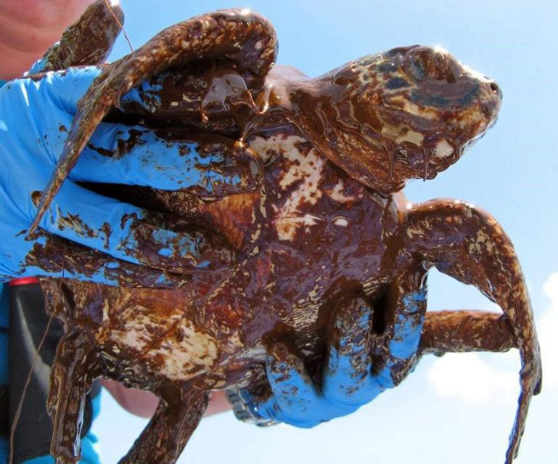
Tärkeää kiinnittää huomiota myös siihen, milloin ja miten ympäristö rajataan keskustelujen/esitysten ulkopuolelle​
Esim. elokuva Deepwater Horizon (Berg, 2016), joka kertoo Meksikonlahden tuhoisasta öljynporauskatastrofista -> ei mainintaa onnettomuuden ympäristövaikutuksista​
Media toisintaa ja luo kuvaa siitä, mikä on yhteiskunnassamme merkityksellistä ja tärkeää
Mikäli ympäristöä ei oteta keskusteluissa ja esityksissä huomioon, se jää merkityksettömään asemaan
EKOMEDIAN MIELENJÄLKI
Kilpikonna Meksikonlahden öljyvuodon jäljiltä, 2010. Blair Witherington, Florida Fish and Wildlife Conservation Commission https://oceanservice.noaa.gov/news/apr17/dwh-protected-species.html

Slide 9
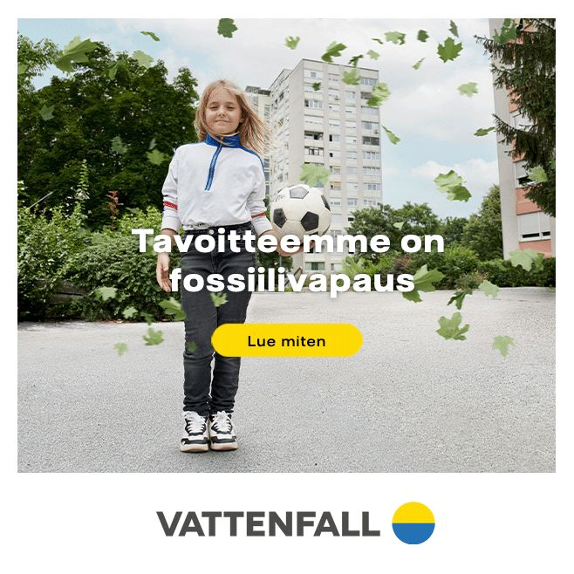
Myös viherpesua esiintyy mediassa paljon
Viherpesu = vale tai osatotuus, jonka tavoitteena on saada kuluttaja ostamaan ekologisena tai eettisenä pitämänsä tuote (Eetti ry., s. 6)
Synnyttää virheellisiä käsityksiä yritysten vastuullisuudesta ja kestävyyden saavuttamisesta
Laajempi sanoma: kulutusta ei tarvitse vähentää, kunhan vain valitsee "parempia" tuotteita -> kuluttajan vastuullistaminen, yritysten vastuun hälventäminen
EKOMEDIAN MIELENJÄLKI
Lue lisää: https://eetti.fi/oppimateriaalit/opas-vainua-viherpesu/

Slide 10
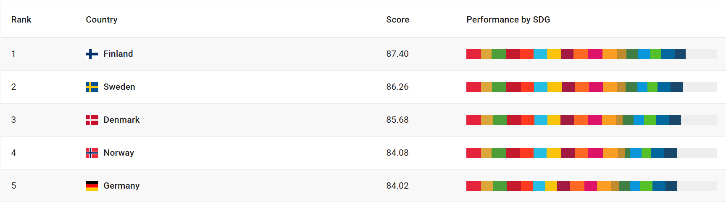
Case: "Suomi on kestävän kehityksen kärjessä" https://www.valtionvelka.fi/annualreview2025/suomi-on-kestavan-kehityksen-karjessa/
Vuonna 2026 Suomi pisteytyy parhaiten kestävän kehityksen 17 mittarin asteikolla, eli olemme saavuttaneet suurimman osan YK:n Agenda 2030 -ohjelman tavoitteista. Mutta...
EKOMEDIAN MIELENJÄLKI
Sustainable Development Report 2026 https://dashboards.sdgindex.org/rankings/

Slide 11
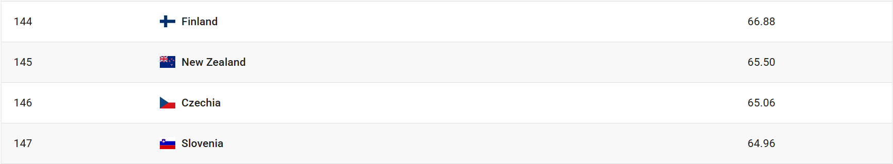
...ulkoisvaikutusvertailussa (engl. Spillover Index) olemme listan hännillä. Tämä tarkoittaa sitä, että aiheutamme paljon negatiivisia ulkoisvaikutuksia muihin maihin, minkä vuoksi niiden on hankalampaa saavuttaa omia kestävyystavoitteitaan.
Pohdi esim. liikenteen sähköistyminen: vähentää päästöjä Suomessa, mutta lisää ekologisia ja sosiaalisia ongelmia maissa, joissa akut tuotetaan ja litium louhitaan.
EKOMEDIAN MIELENJÄLKI
Sustainable Development Report 2026 https://dashboards.sdgindex.org/rankings/spillovers/
-> Mediassa esitettyjä kestävyysväitteitä ja –tilastoja on syytä tulkita kriittisesti!

Slide 12
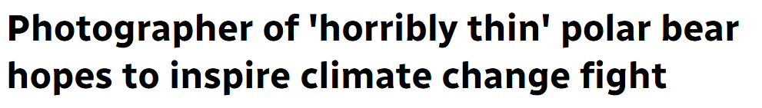
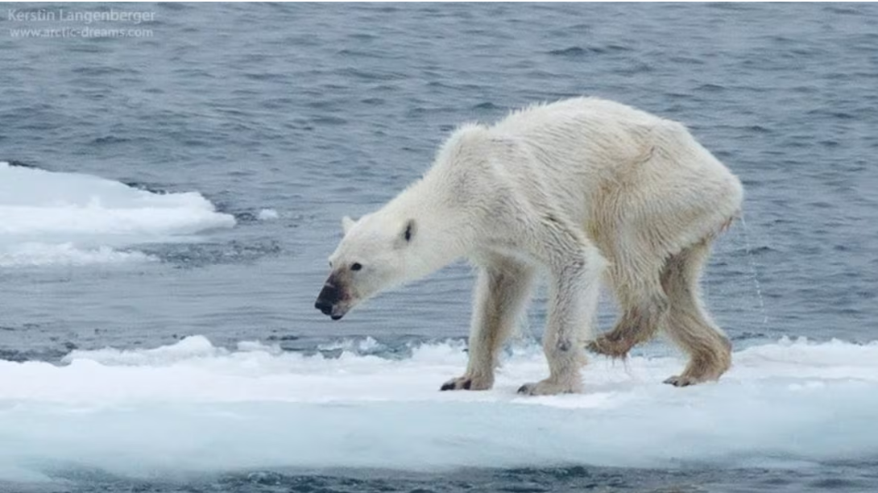
TEHTÄVÄ
Pohtikaa, voiko medialla olla myös myönteisiä vaikutuksia ympäristö- ja kestävyysajatteluun tai ihmisen luontosuhteeseen.
Millaisia?
EKOMEDIAN MIELENJÄLKI
© Kerstin Langerberger / Facebook. https://www.cbc.ca/news/trending/thin-bear-photo-kerstin-1.3232725

Slide 13
Tietoisuuden levittäminen ja tiedon mahdollistaminen
Kansalaisaktivismi esim. somealustoilla
Mediateknologiat (mm. kamerat, televisiot) mahdollistavat sellaisen luonnon näkemisen ja tutkimisen, josta emme muutoin olisi tietoisia
Luontoyhteyttä vahvistavat aistikokemukset: yhteyttä luontoon voidaan ehostaa erilaisin audiovisuaalisin ja kerronnallisin keinoin
Interaktiivisuus: esim. pelit voivat opettaa paljon ympäristöstä ja luonnosta
Toisaalta: mediassa vietetty aika vs. luonnossa vietetty aika?
EKOMEDIAN MIELENJÄLKI

Slide 14
II. Ekomedian jalanjälki

Slide 15
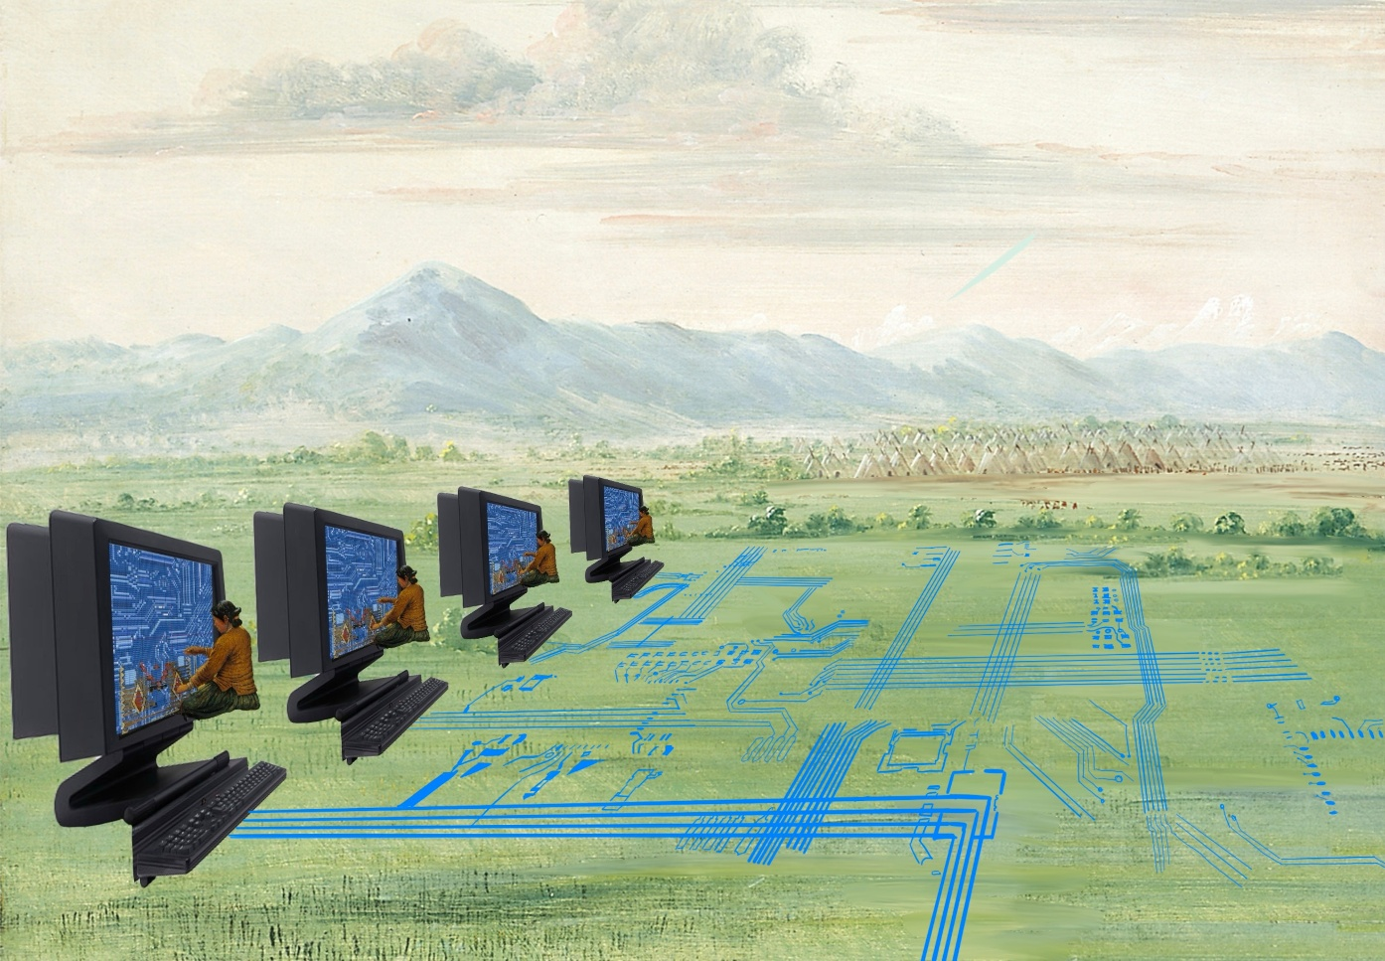
Media ei koskaan ole aineetonta!
Kaikki digitaalisetkin sisällöt ovat riippuvaisia fyysisistä infrastruktuureista ja laitteistoista
Nämä rakentuvat luonnonresursseista, vaativat elinkaarensa aikana energiaa, ja päätyvät lopulta e-jätteeksi kaatopaikoille
-> Media on aina jollain tapaa yhteydessä ympäristöön (ekomedia)
EKOMEDIAN JALANJÄLKI
Hanna Barakat & Archival Images of AI + AIxDESIGN / https://betterimagesofai.org / https://creativecommons.org/licenses/by/4.0/

Slide 16
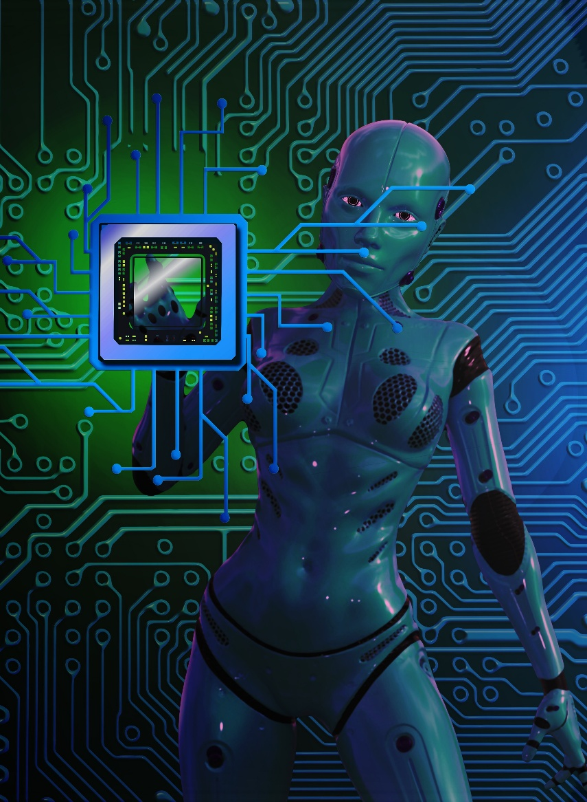
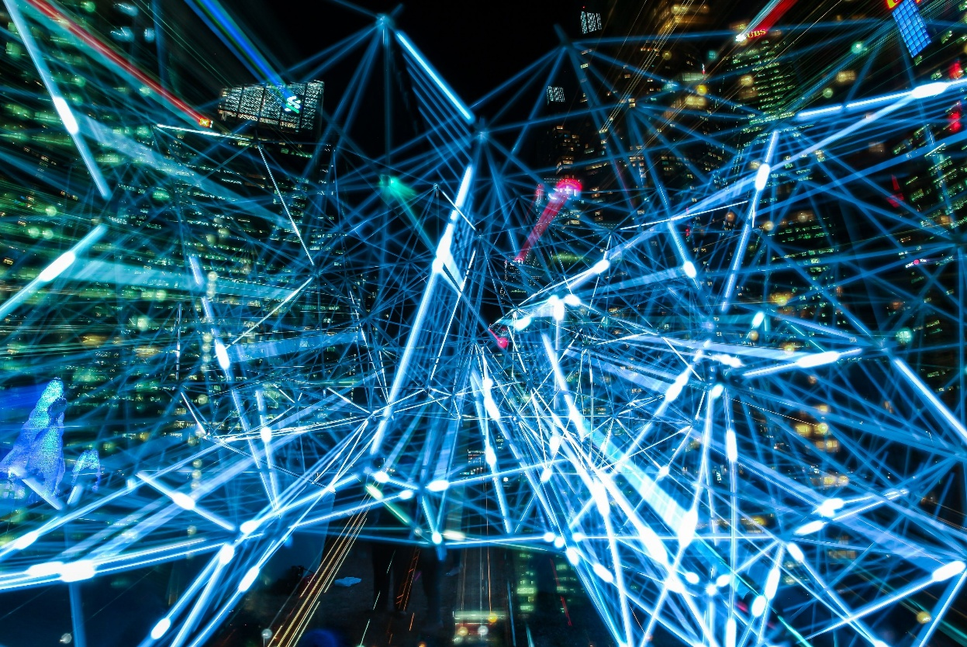
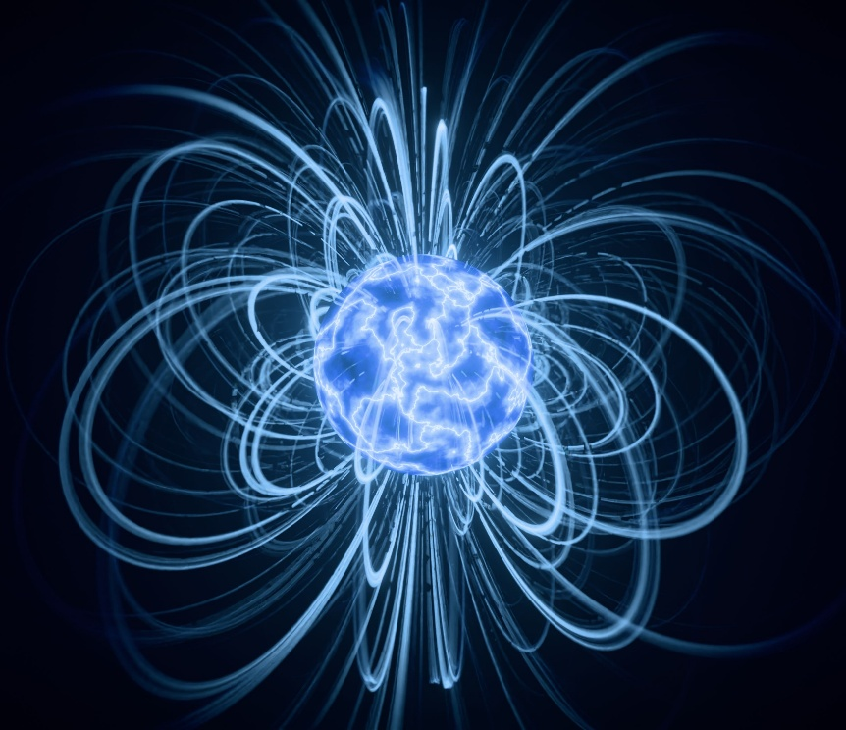
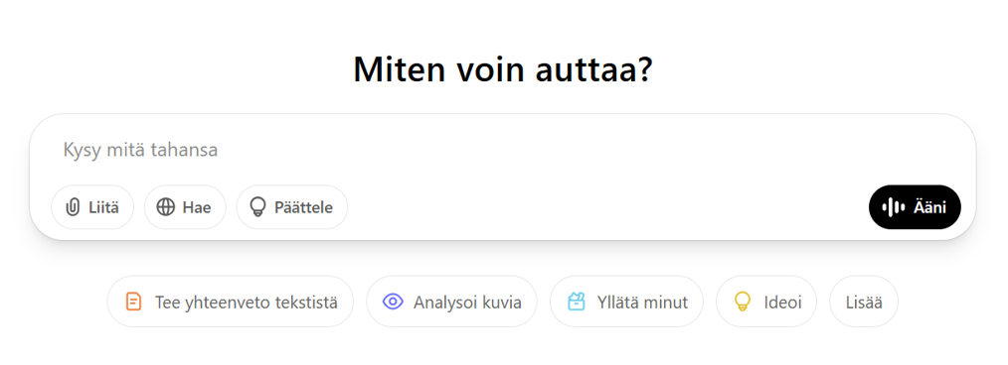
Ajatusharjoitus: Millaisena näet tekoälyn?
EKOMEDIAN JALANJÄLKI

Slide 17
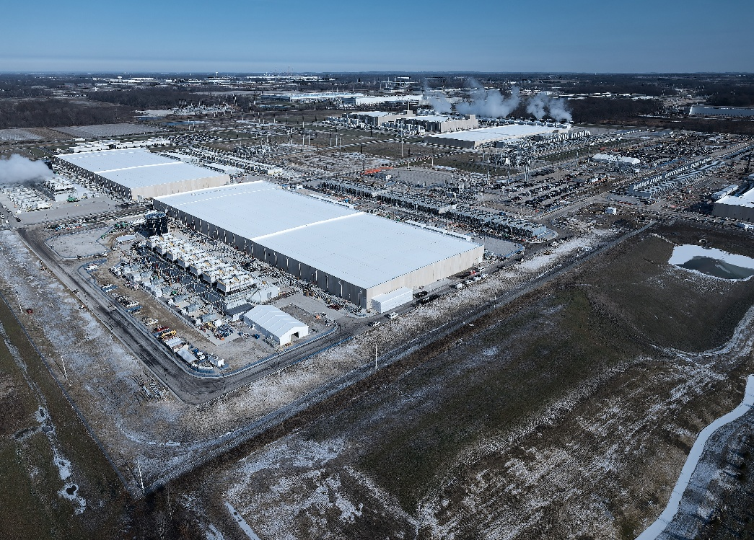
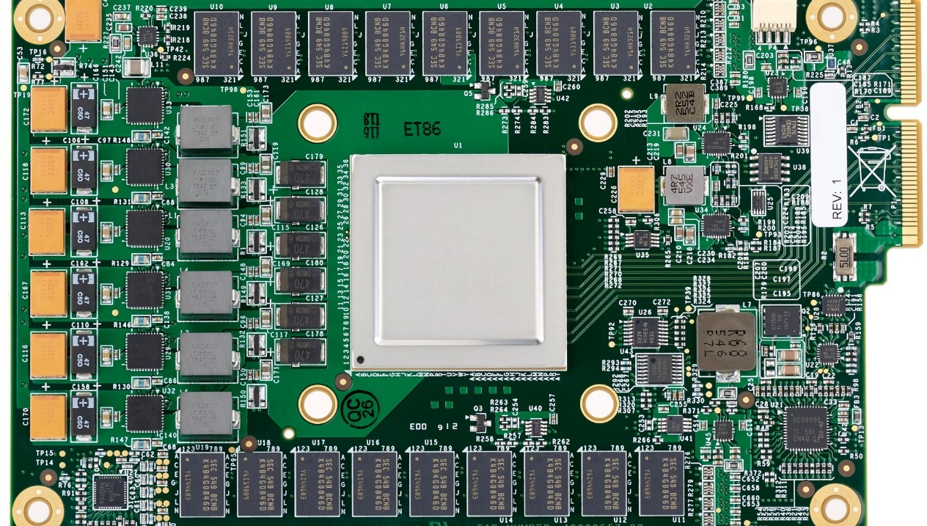
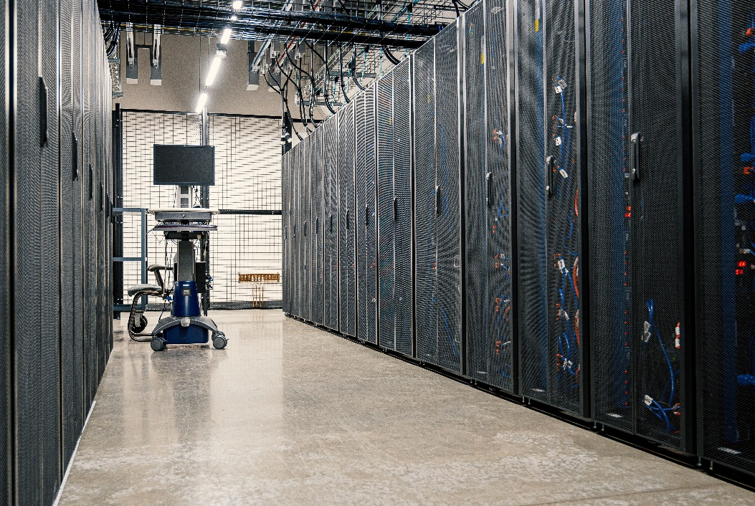
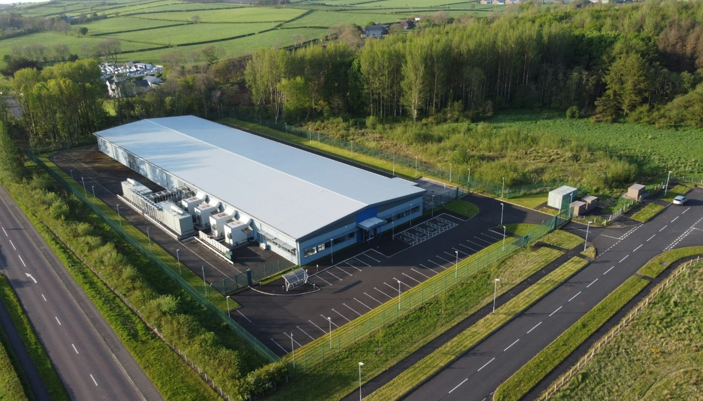
Google https://datacenters.google/discover-more/photo-gallery/
Google https://cloud.google.com/transform/ai-specialized-chips-tpu-history-gen-ai
EKOMEDIAN JALANJÄLKI

Slide 18
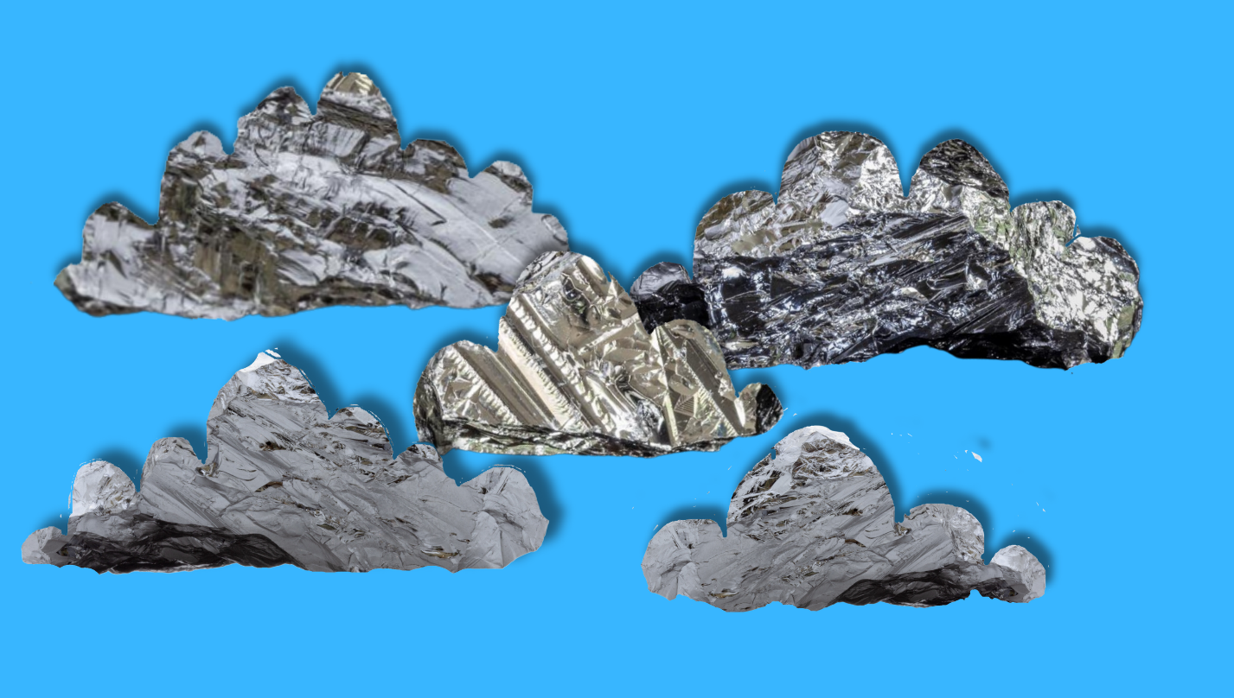
Mediasta puhuttaessa käytetään usein metaforia ja käsitteitä, jotka kannustavat ajattelemaan sitä aineettomana
Esim. "pilvi", jossa data ikään kuin vain leijailee; "digitaalisuus", "virtuaalisuus"
Mediatutkijat kutsuvat tätä aineettomuuden oletukseksi tai harhaksi
Emme tule juurikaan ajatelleeksi median "takahuonetta", eli fyysisiä edellytyksiä ja infrastruktuureja
EKOMEDIAN JALANJÄLKI
Catherine Breslin & Tania Duarte / https://betterimagesofai.org / https://creativecommons.org/licenses/by/4.0/

Slide 19
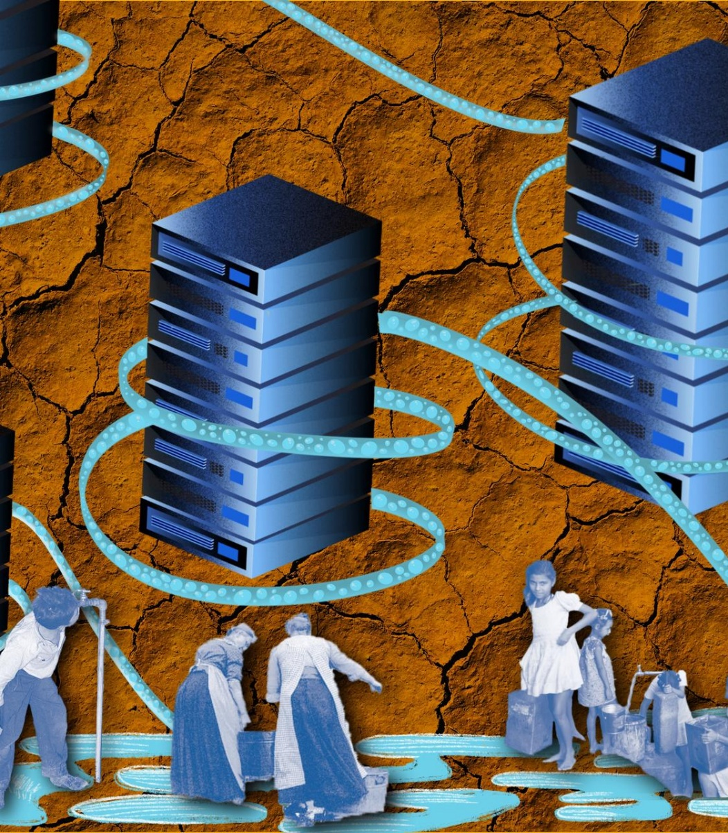
Myös esim. dataan liittyvät oletukset -> "data on uusi öljy"
Data ja siitä muodostuva informaatio ovat tärkeitä hyödykkeitä nykytaloudessa – maksat esim. somepalvelujen käytöstä tuottamallasi datalla
Datan taloudellista arvoa verrataan usein öljyyn, uusi data- ja informaatiotalous
Datan ja informaation "louhintaa" pidetään monesti aineettomana ja ympäristöystävällisenä keinona kasvattaa taloutta
EKOMEDIAN JALANJÄLKI
Gloria Mendoza / https://betterimagesofai.org / https://creativecommons.org/licenses/by/4.0/

Slide 20
Mielikuva "aineettomasta" mediasta ja teknologiasta on siis taloudellisesti merkittävä kertomus -> keino kasvattaa taloutta ilman merkittäviä fyysisiä resursseja
Aineettomuuden oletuksia on toisaalta ruokkinut myös ns. 2000-luvun "teknologinen lumo"
Ihastelemme ja hämmästelemme uusia teknologisia saavutuksia ja laitteita, tietämättä täysin, miten kaikki toimii
Kiinnitämme huomiota lähinnä käyttäjille suunnattuihin ominaisuuksiin ja palveluihin, emme niiden fyysisiin edellytyksiin
EKOMEDIAN JALANJÄLKI

Slide 21
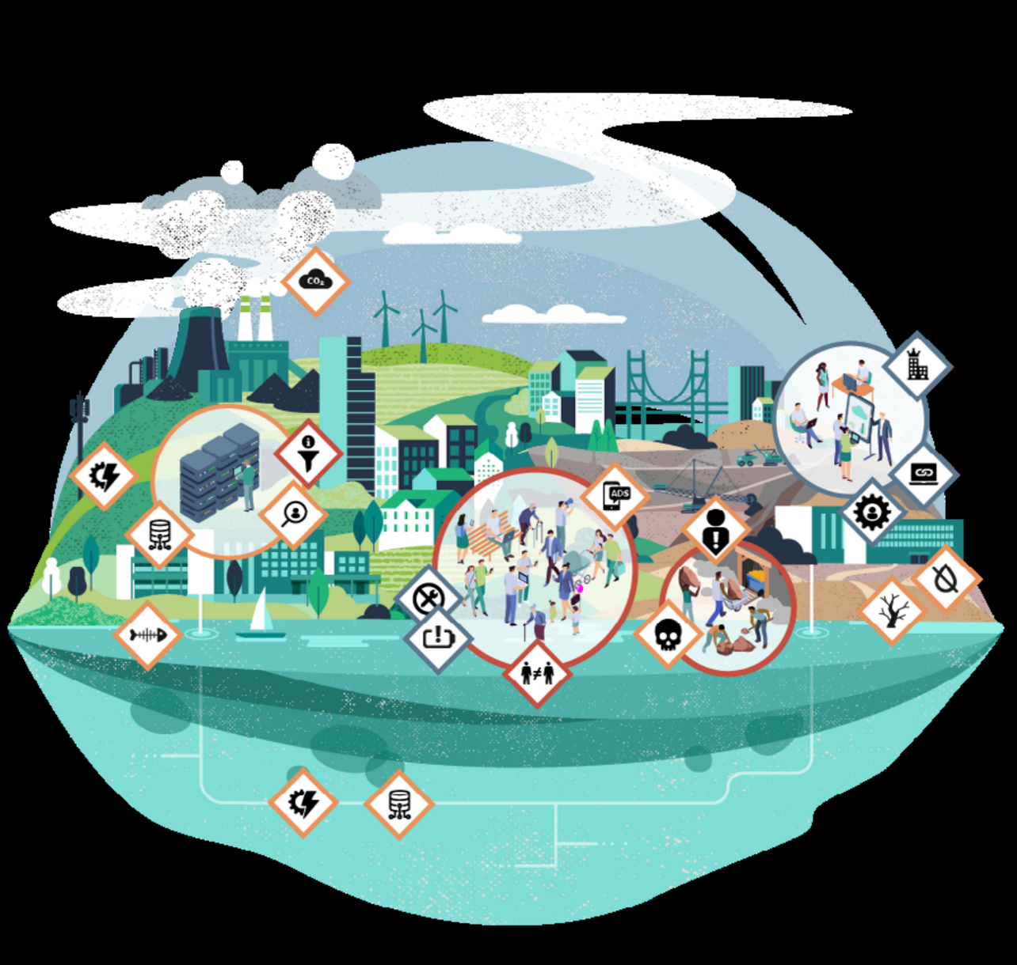
Median takahuoneen tutkimus on kuitenkin osoittanut, ettei kyse ole missään määrin aineettomasta tai järin ympäristöystävällisestä toiminnasta
Mediateknologioiden ympäristöjalanjälkeä voidaan mitata monella eri tavalla
Usein puhutaan mm. sähkön ja veden kulutuksesta sekä teknologioiden tuotanto- ja hävitysvaiheissa aiheutuvista päästöistä
ICT-sektorin arvioidaan tuottavan tällä hetkellä saman verran päästöjä kuin lentomatkustuksen (n. 2-4% vuosittaisista hiilidioksidipäästöistä) (Malmodin ym., 2024)
EKOMEDIAN JALANJÄLKI
Lone Thomasky & Bits&Bäume / https://betterimagesofai.org / https://creativecommons.org/licenses/by/4.0/

Slide 22
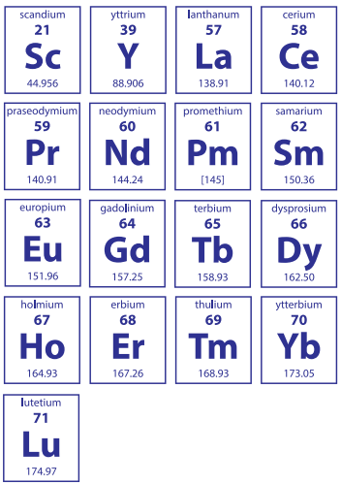
Mediateknologioiden tuotanto on resurssi-intensiivistä ja aiheuttaa merkittäviä ympäristöhaittoja etenkin globaalissa etelässä
Esim. älypuhelimen valmistuksessa käytetään n. 70-75 eri alkuainetta, joista suurin osa on metalleja (myös harvinaisia maametalleja)
Materiaaleja louhitaan ympäri maapalloa kyseenalaisissa työolosuhteissa, ja omistusoikeudet tuottavat geopoliittisia konflikteja (mm. "kriisimineraalit" Kongon demokraattisessa tasavallassa, Grönlanti, yms.)
Louhitut materiaalit vaativat paljon puhdistamista, jatkojalostusta ja kuljetusta
Tuotantoketjun yksityiskohtia on monesti hankalaa selvittää tai taata (yritysvastuu?)
EKOMEDIAN JALANJÄLKI
Harvinaiset maametallit, joiden louhinta tuottaa mm. radioaktiivista jätettä. Crawford & Joler, 2018 https://anatomyof.ai/

Slide 23
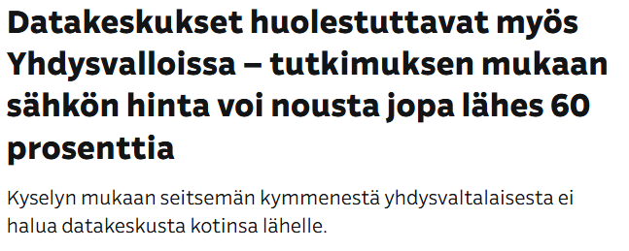
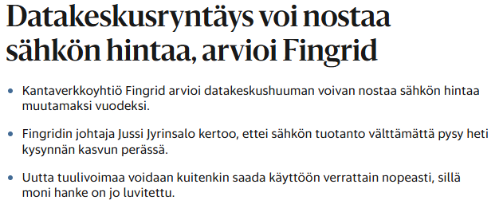
Myös mediateknologian käyttö vaatii jatkuvia virtoja energiaa ja luonnonresursseja
Vuonna 2024 datakeskusten arvioitiin vievän vuosittain globaalisti n. 415 Twh sähköä, eli n. 5 kertaa Suomen vuosittaisen sähkönkulutuksen verran; vuonna 2030 jopa yli 900 TWh?
Irlannissa datakeskukset vastaavat jo yli 20 % koko maan sähkönkulutuksesta
Videostriimauksen (suoratoistopalvelut, videopelit, somevideot, yms.) on arvioitu tuottavan jopa kolmasosa ICT-sektorin päästöistä
(IEA, 2026; Marks & Przedpełski, 2022)
Yle / Jussi Hanhivaara, 20.5.2026
EKOMEDIAN JALANJÄLKI
HS / Jemina Michelsson, 16.8.2026

Slide 24
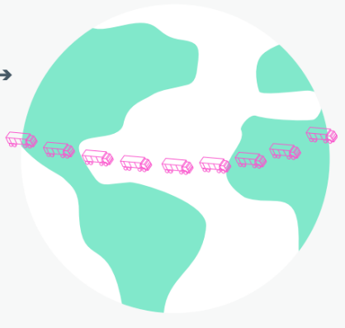
Mediateknologioiden hävityksestä aiheutuu myös monia ekologisia ja sosiaalisia ongelmia
Vuonna 2022 elektroniikkajätettä kertyi n. 62 miljardia kiloa (informaatioteknologian osuus n. 5 mrd. kg); ennuste vuodelle 2030 on 82 miljardia kiloa
E-jätettä tuotetaan eniten Euroopassa, ja siitä pystytään kierrättämään n. 42 % (informaatioteknologian kierrätysaste globaalisti n. 22 %)
E-jätteen kierrätys vaatii myös itsessään paljon ammattitaitoa, resursseja ja logistiikkaa
Osa päätyy käsiteltäväksi globaaliin etelään, jossa työolosuhteet romun parissa ovat erittäin heikot ja myrkylliset sekä työntekijöille että ympäristölle
(Baldé ym., 2024)
Jos vuosittainen e-jätemäärä lastattaisiin rekkoihin, niitä riittäisi jonoksi päiväntasaajan ympäri. Baldé ym., 2024
EKOMEDIAN JALANJÄLKI

Slide 25
Miten olemme päätyneet tähän tilanteeseen?
Se, että media rakentuu fyysisistä luonnonresursseista ja edellyttää elinkaarensa aikana energiaa, ei vielä itsessään ole ongelma
Varsinaiset ympäristöongelmat juontuvat ennemmin siitä, millaisessa kontekstissa mediajärjestelmät muotoutuvat sellaisiksi kuin ne ovat
Esim. miksi e-jätettä syntyy niin paljon, miksi medialaitteita ylituotetaan ja –kulutetaan, miksi dataa tarvitaan niin paljon
Muutama esimerkki...
EKOMEDIAN JALANJÄLKI

Slide 26
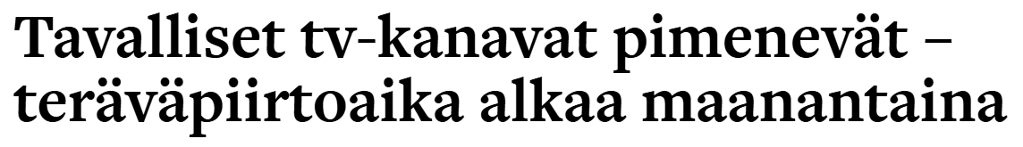
Medialaitteiden "ennenaikainen vanheneminen" kärjistää ylituotantoa ja e-jätteen määrää
Esim. älypuhelimen tavanomainen käyttöikä on vain n. 2 vuotta
Suunniteltu vanheneminen (engl. planned obsolescence)
Teknologinen vanheneminen
Taloudellinen vanheneminen
Esteettinen/sosiaalinen vanheneminen
Sääntelyn kautta vanheneminen
EKOMEDIAN JALANJÄLKI
Taloustaito / Minna Petäinen, 25.6.2025

Slide 27
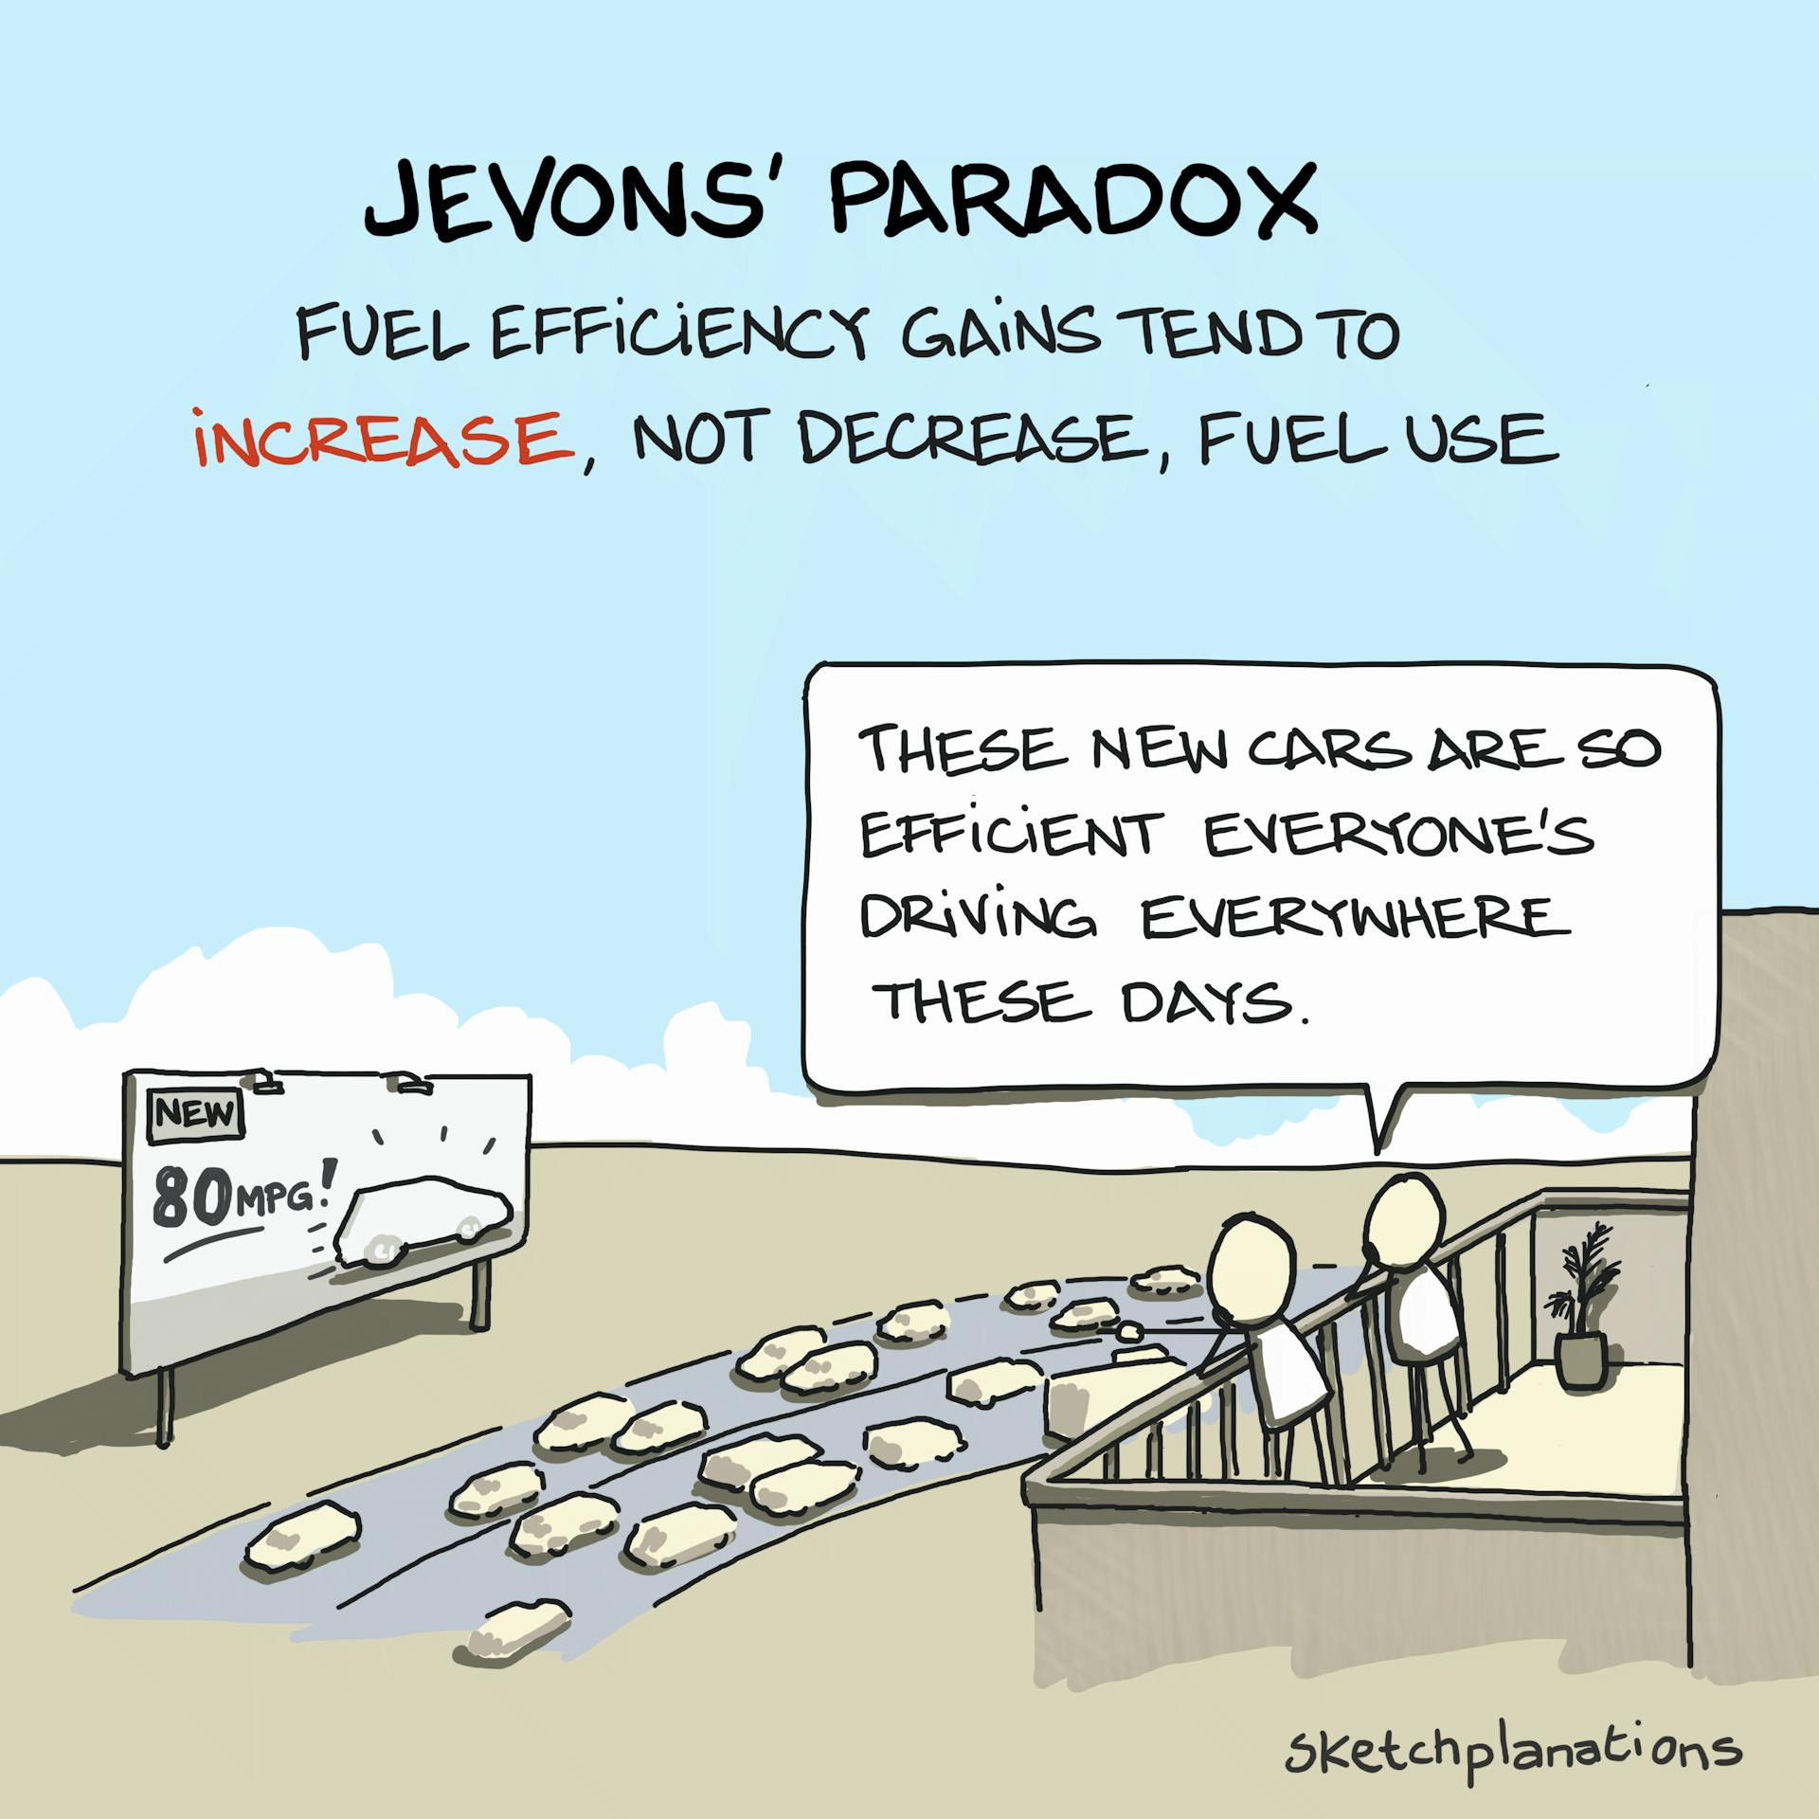
Jevonsin paradoksi: mitä tehokkaammin resursseja kyetään hyödyntämään, sitä suuremmaksi niiden tarve kasvaa
Mediateknologiat kehittyvät jatkuvasti, ja tuotantoprosesseja on pyritty tehostamaan (myös ympäristösyistä)
Mutta kun tuotanto tehostuu ja tuotteen hinta laskee, kysyntä kasvaa
Vaikka siis resursseja tarvittaisiin yhden laitteen valmistukseen vähemmän, laitteiden kokonaiskysyntäkasvaa siten, että resursseja kuluu jatkuvasti enemmän
-> Teknologinen kehitys ja tehokkuusparannukset eivät aina ole ratkaisu ympäristöongelmiin
EKOMEDIAN JALANJÄLKI
https://sketchplanations.com/jevons-paradox

Slide 28
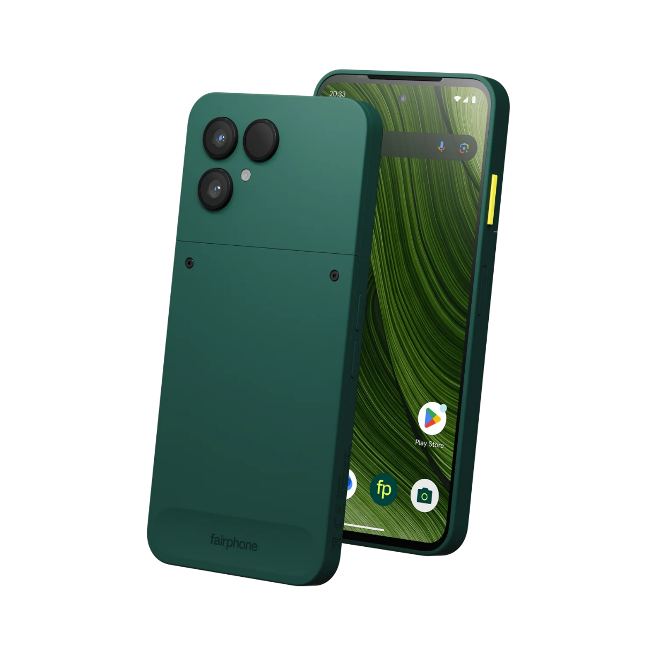
Mitä asialle voidaan tehdä/on tehty?
Median ympäristöjalanjäljen tarkempi tutkimus mahdollistaa tuotteiden arvoketjun kehittämisen kestävämmäksi
EU:n korjauttamisoikeusdirektiivi voimaan 31.7.2026: esim. puhelinten varaosia oltava saatavilla 7 vuotta valmistuksen lopetuksesta
Korjausyritykset kuten Fonum ovat yhä tietoisempia median kestävyyteen liittyvistä haasteista ja pyrkivät tekemään palveluistaan helpommin saavutettavia
Vuonna 2021 perustettu CODES (Coalition for Digital Environmental Sustainability): kansainvälinen liitto, joka valvoo ja arvioi digitalisoitumista kestävyyden näkökulmasta
EKOMEDIAN JALANJÄLKI
Fairphone on hollantilainen yritys, jonka älypuhelimet ovat helposti purettavia ja korjattavia. Laitteet valmistetaan pitkälti kierrätysmateriaaleista ja tuotetaan mahdollisimman vastuullisesti. https://www.fairphone.com/about-us

Slide 29
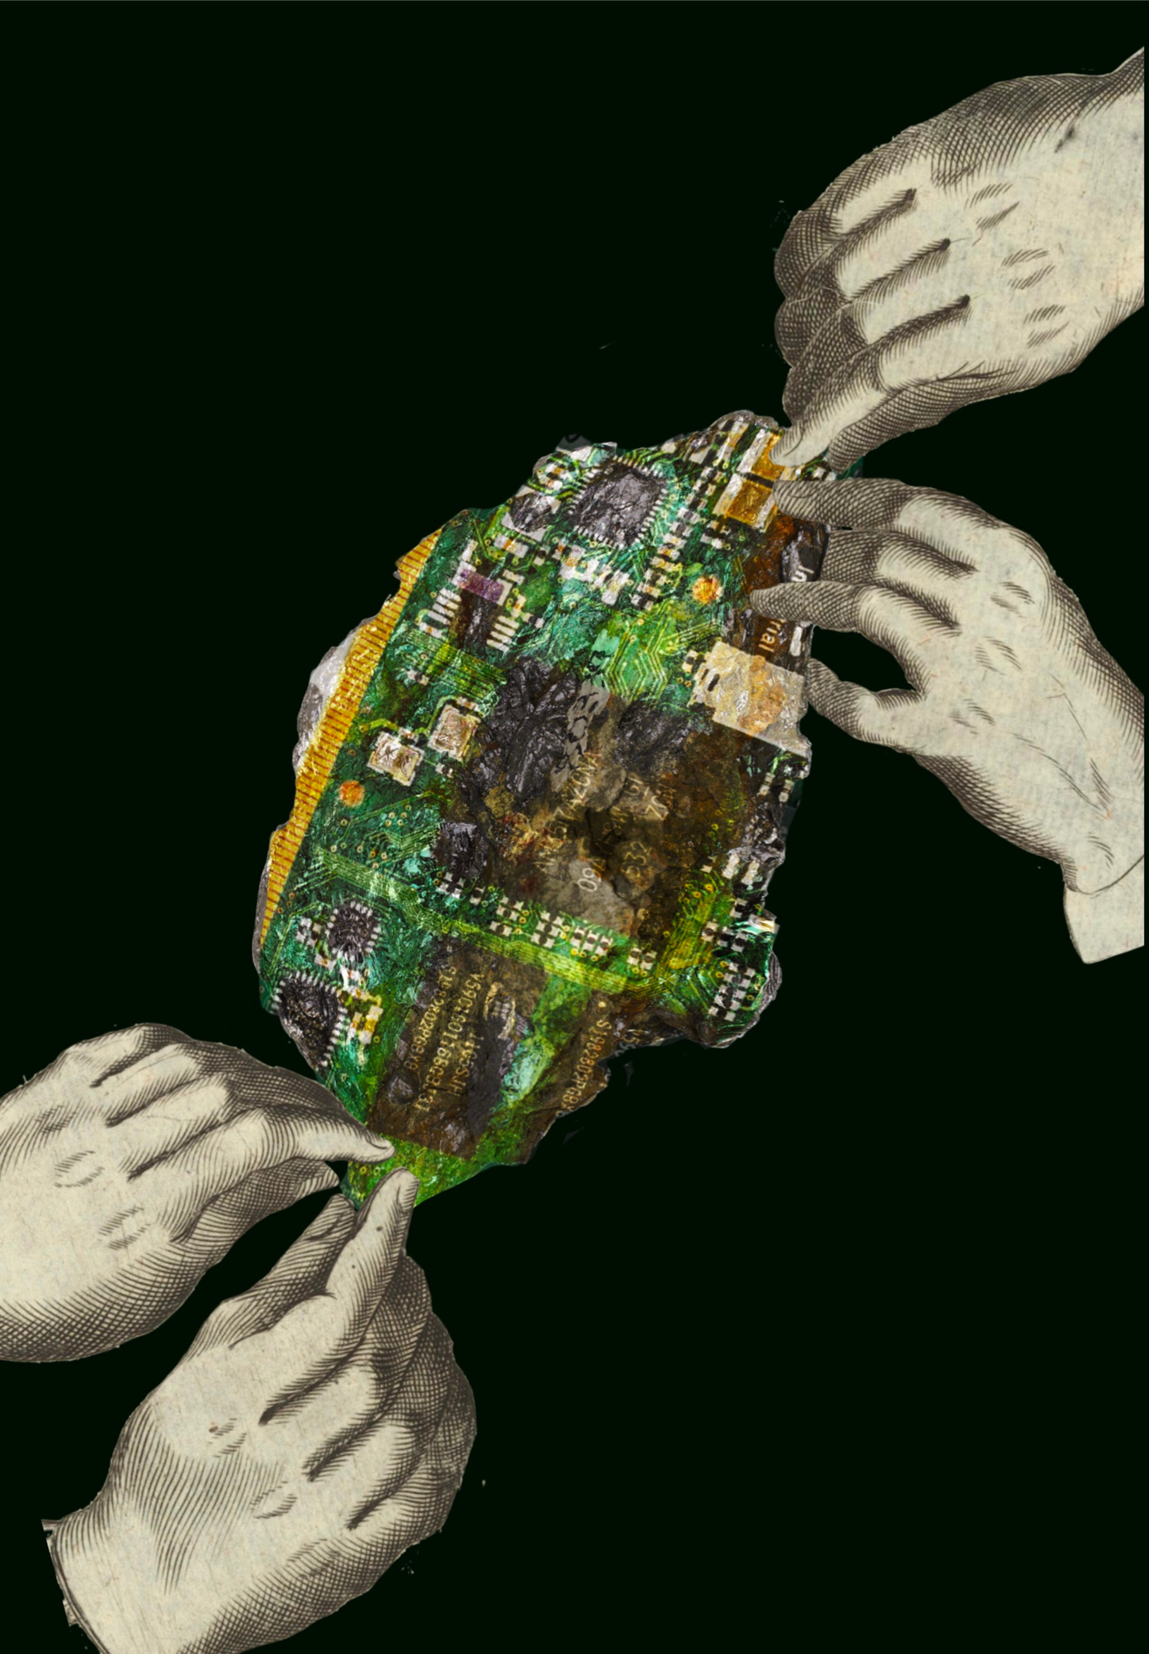
Globaalien mediajärjestelmien kestävyys ei ole yksilön harteilla, mutta myös omalla toiminnalla on mahdollista vaikuttaa
Medialaitteiden asianmukainen kierrätys on erittäin tärkeää; esim. Gigantti ja Power vastaanottavat käytettyjä laitteita veloituksetta
Huolehdi datastasi: poista turhat tiedostot, kuvat, ja sovellukset, ks. "Digital Cleanup Day" https://www.digitalcleanupday.org/
ChatGPT:n sijaan tutustu EcoGPT-malliin
Pohdi suhdettasi "teknologian lumoon": innostutko aina uusimmista laitteista, keksinnöistä, ja malleista, miksi?
EKOMEDIAN JALANJÄLKI
Hanna Barakat & Archival Images of AI + AIxDESIGN / https://betterimagesofai.org / https://creativecommons.org/licenses/by/4.0/

Slide 30
Olet nyt saanut lyhyen perehdytyksen ekomedialukutaitoon, eli kykyyn arvioida mediaa sekä päivittäistä media-arkea ekologisen kestävyyden näkökulmasta.
Me olemme tulevaisuuden teknologisia osaajia – suuri osa meistä tulee työskentelemään vähintäänkin jollain tapaa digitalisaation ja mediateknologian parissa.
Ilman ekomedialukutaitoa kestävämmän mediateknologisen tulevaisuuden rakentaminen on hankalaa. Pidetään siis median ekologinen ulottuvuus mielessä!

Slide 31
Tutustu aiheeseen lisää:
Luonnonsuojeluliitto: Kuusi keinoa digitaalisen hiilijalanjäljen pienentämiseen https://www.sll.fi/luonnonsuojelija/kuusi-keinoa-digitaalisen-hiilijalanjaljen-pienentamiseen/
Mediakasvatusseura ry: Vastuullisen kuluttajan elektroniikkaopas https://mediakasvatus.fi/materiaali/vastuullisen-kuluttajan-elektroniikkaopas/
Uutismedian liitto: Pallo hallussa -opas: ilmastonmuutos haastaa myös median https://www.uutismediakasvatus.fi/materiaalit/pallo-hallussa-ilmastonmuutos-haastaa-myos-median/
Eetti ry: Vainua viherpesu! -opas https://eetti.fi/oppimateriaalit/opas-vainua-viherpesu/
Antonio López: Ecomedia Literacy & SDGs : A Handbook for Higher Ed. https://ecomedialiteracy.org/ebook-sdg/
Media & viestintä -journaali: Teemanumero Media/Maa, 3/2025 https://journal.fi/mediaviestinta/issue/view/13126

Slide 32
Tekstilähteet
Baldé, C.P., Kuehr, R., Yamamoto, T., McDonald, R., D’Angelo, E., Althaf, S., Bel, G., Deubzer, O., Fernandez-Cubillo, E., Forti, V., Gray, V., Herat, S., Honda, S., Iattoni, G., Khetriwal, D. S., Luda di Cortemiglia, V., Lobuntsova, Y., Nnorom, I., Pralat, N., & Wagner, M. (2024). Global E-waste Monitor 2024. International Telecommunication Union (ITU) and United Nations Institute for Training and Research (UNITAR). Geneva/Bonn. https://ewastemonitor.info/wp-content/uploads/2024/12/GEM_2024_EN_11_NOV-web.pdf
International Energy Association (IEA). (2026). Energy demand from AI. https://www.iea.org/reports/energy-and-ai/energy-demand-from-ai
Imundo, M. N., & Rapp, D. N. (2022). When Fairness is Flawed: Effects of False Balance Reporting and Weight-of-Evidence Statements on Beliefs and Perceptions of Climate Change. Journal of Applied Research in Memory and Cognition, 11(2), 258–271. https://doi.org/10.1016/j.jarmac.2021.10.002
López, A. (2021). Ecomedia Literacy : Integrating Ecology into Media Education. Routledge Taylor & Francis Group. https://doi.org/10.4324/9780203731109
López, A., Ivakhiv, A., Rust, S., Tola, M., Chang, A. Y., & Chu, K. (2023). The routledge handbook of ecomedia studies. https://doi.org/10.4324/9781003176497
Malmodin, J., Lövehagen, N., Bergmark, P., & Lundén, D. (2024). ICT sector electricity consumption and greenhouse gas emissions – 2020 outcome. Telecommunications Policy, 48(3), Article 102701. https://doi.org/10.1016/j.telpol.2023.102701
Marks, L. U., & Przedpełski, R. (2022). The Carbon Footprint of Streaming Media: Problems, Calculations, Solutions. Teoksessa H. Vaughan & P. Kääpä (toim.), Film and Television Production in the Age of Climate Crisis (s. 207–234). Springer International Publishing AG. https://doi.org/10.1007/978-3-030-98120-4_10
Witynski, M. (22. heinäkuuta 2022). False balance in news coverage of climate change makes it harder to address the crisis. Northwestern. https://news.northwestern.edu/stories/2022/07/false-balance-reporting-climate-change-crisis

Slide 33
Kuvalähteet
Kansi: Sinem Görücü / https://betterimagesofai.org / https://creativecommons.org/licenses/by/4.0/
Dia 2: Rens Dimmendaal & Johann Siemens / https://betterimagesofai.org / https://creativecommons.org/licenses/by/4.0/
Dia 4: Ecomedia literacy & SDGs: A Handbook for Higher Ed © 2024 by Antonio López
Dia 7: Kämäräinen, J. (25. elokuuta 2026). Överi-isot vaatteet väistyvät – tältä näyttää uusi trendityyli. Me Naiset. https://www.is.fi/menaiset/tyyli/art-2000012218395.html & Saravirta, P. (30. elokuuta 2026). Oletko sinäkin talouden pessimisti? Helsingin Sanomat. https://www.hs.fi/visio/art-2000012169607.html
Dia 8: Blair Witherington, Florida Fish and Wildlife Conservation Commission https://oceanservice.noaa.gov/news/apr17/dwh-protected-species.html
Dia 9: Vattenfallin mainosaineisto, Helsingin Sanomat. https://www.hs.fi/mainos/vattenfall/art-2000010538695.html
Diat 10-11: Sustainable Developement Report 2026. https://dashboards.sdgindex.org/rankings/
Dia 12: Kerstin Langenberger / Facebook. Artikkelissa Aghbali, A. (17. syyskuuta 2015). Photographer of 'horribly thin' polar bear hopes to inspire climate change fight. CBC News. https://www.cbc.ca/news/trending/thin-bear-photo-kerstin-1.3232725
Dia 15: Hanna Barakat & Archival Images of AI + AIxDESIGN / https://betterimagesofai.org / https://creativecommons.org/licenses/by/4.0/
Dia 16: Lisensoimattomia kuvia
Dia 17: Google kuvagalleria https://datacenters.google/discover-more/photo-gallery/ & Gartenberg, C. TPU transformation: A look back at 10 years of our AI-specialized chips https://cloud.google.com/transform/ai-specialized-chips-tpu-history-gen-ai
Dia 18: Catherine Breslin & Tania Duarte / https://betterimagesofai.org / https://creativecommons.org/licenses/by/4.0/
Dia 19: Gloria Mendoza / https://betterimagesofai.org / https://creativecommons.org/licenses/by/4.0/
Dia 21: Lone Thomasky & Bits&Bäume / https://betterimagesofai.org / https://creativecommons.org/licenses/by/4.0/
Dia 22: Crawford, K., & Joler, V. (2018). Anatomy of an AI System: The Amazon Echo as an Anatomical Map of Human Labor, Data and Planetary Resources. AI Now Institute and Share Lab. https://anatomyof.ai (ks. XIII)
Dia 23: Hanhivaara, J. (20. toukokuuta 2026). Datakeskukset huolestuttavat myös Yhdysvalloissa – tutkimuksen mukaan sähkön hinta voi nousta jopa lähes 60 prosenttia. Yle. https://yle.fi/a/74-20227106 & Michelsson, J. (16. elokuuta 2026). Datakeskus­ryntäys voi nostaa sähkön hintaa, arvioi Fingrid. Helsingin Sanomat. https://www.hs.fi/politiikka/art-2000012208602.html
Dia 24: Baldé, C.P., ym. (2024). Global E-waste Monitor 2024. International Telecommunication Union (ITU) and United Nations Institute for Training and Research (UNITAR). Geneva/Bonn. https://ewastemonitor.info/wp-content/uploads/2024/12/GEM_2024_EN_11_NOV-web.pdf (s. 28).
Dia 26: Petäinen, M. (25. kesäkuuta 2025). Tavalliset tv-kanavat pimenevät – terävä­­piirtoaika alkaa maanantaina. Taloustieto. https://www.taloustaito.fi/koti/tavalliset-tv-kanavat-pimenevat--teravapiirtoaika-alkaa-maanantaina/#58ddc6ac
Dia 27: Sketchplanations. https://sketchplanations.com/jevons-paradox
Dia 28: Fairphone https://www.fairphone.com/the-fairphone-gen-6
Dia 29: Hanna Barakat & Archival Images of AI + AIxDESIGN / https://betterimagesofai.org / https://creativecommons.org/licenses/by/4.0/

